Slide 1
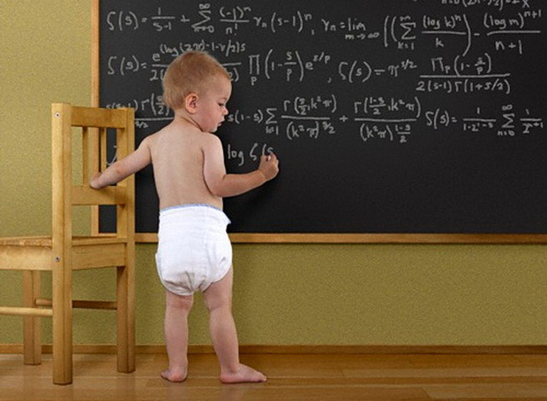
Дети – прирожденные математики?
Дети – прирожденные математики
© КДО ГАУ ДПО ЯО ИРО
© Коточигова Е.В.

Slide 2
Что нам важно?
Понимать, что такое «математические способности» (Крутецкий В.А.)
Отвечать на вопрос: «Применим ли подход В.А. Крутецкого к дошкольному образованию?»
Исследовать возможности игровых пособий для развития математических способностей

Slide 3
Что такое способности?
Способности – это индивидуально-психологические особенности, отличающие одного человека от другого и имеющие отношение к успешности выполнения деятельности (Б.М. Теплов)
Математические способности. «Под способностями к изучению математики мы понимаем индивидуально-психологические особенности (прежде всего особенности умственной деятельности), отвечающие требованиям учебной математической деятельности и обусловливающие на прочих равных условиях успешность творческого овладения математикой как учебным предметом, в частности относительно быстрое, легкое и глубокое овладение знаниями, умениями и навыками в области математики» (В.А. Крутецкий)

Slide 4
Применимо ли понятие «математические способности» к дошкольному образованию?
Аргументы «против»:
учебной математической деятельности нет
математики как учебного предмета нет
???
Аргументы «за»:
Обучение математике должно строиться с учетом закономерностей развития познавательной деятельности, личности ребенка
Психологические особенности и закономерности восприятия ребенком множества предметов, чисел, пространства, времени служат основой при разработке методики формирования и развития математических представлений
???

Slide 5

?
Обучение математике
Развитие
математикой

Slide 6
Математические способности (В.А. Крутецкий)
№ п\п | Этапы решения задач | Перечень способностей | Характеристика способности | Действия, стоящие за данной способностью
1 | Этап получения математической информации | 1. Способности, необходимые для получения математической информации | Способность к формализованному восприятию математического материала, схватывания формальной структуры задачи | выделять различные элементы в математическом материале задачи давать элементам математического материала задачи различную оценку систематизировать элементы математического материала задачи объединять элементы математического материала задачи в комплексы отыскивать отношения и функциональные зависимости элементов математического материала задачи

Slide 7
2 | Этап переработки математической информации математической информации | 2. Способности, необходимые для переработки математической информации | 2.1 Способность к логическому рассуждению в сфере количественных и пространственных отношений, числовой и знаковой символики | логически рассуждают (доказывать, обосновывать); оперируют специальными математическими знаками, условными символическими обозначениями количественных величин и отношений и пространственных свойств; переводят на язык символов.
 |  |  | 2.2 Способность к быстрому и широкому обобщению математических объектов | 1.видят сходную ситуацию в сфере числовой и знаковой символики (где применить); 2.владеют обобщенным типом решения, обобщенной схемой доказательства, рассуждения (что применить).
 |  |  | 2.3 Способность к свертыванию процесса математического рассуждения и системы соответствующих действий | 1.свертывание умозаключений

Slide 8
2.4. Гибкость мыслительных процессов в математической деятельности | 1.переключаются на новый способ действия, т.е. с одной умственной операции на другую
2.5. Стремления к ясности, простоте решения, экономности и рациональности решения | 1. находят наиболее рациональное решение задачи
2.6 Способность к быстрой и свободной перестройке направленности мыслительного процесса | 1. перестраивать мыслительный процесс с прямого на обратный ход мыслей

Slide 9
3 | Этап хранения математической информации | 3. Способности, необходимые для хранения математической информации | 3.1Математическая память (обобщенная память на математические отношения, типовые характеристики, схемы рассуждений и доказательств, методы решения задач и принципы подхода к ним) | 1. запоминают типовые признаки задач и обобщенные способы их решения, схемы рассуждений, основные линии доказательств, логические схемы; 2. сохраняют в памяти типовые признаки задач и обобщенные способы их решения, схемы рассуждений, основные линии доказательств, логические схемы.

Slide 10
Не входят в структуру математических способностей
Быстрота мыслительных процессов как временная характеристика.
Вычислительные способности (способности к быстрым и точным вычислениям, часто в уме).
Память на цифры, числа, формулы.
Способность к пространственным представлениям.
Способность наглядно представить абстрактные математические отношения и зависимости

Slide 11
Как мы можем развивать математические способности?
Какие выбрать игровые пособия?
В каких видах деятельности?
?

Slide 12


Приходите в лабораторию «умная игрушка»…
Контакты: Адрес: 150014,
г. Ярославль,
ул. Богдановича, 16
каб. 307, 313
Тел.: (8-4852) 23-09-34
E-mail:
kotochigova@yandex.ru
hatan.marina@mail.ru
«Умная игрушка» на сайте ГАУ ДПО ЯО ИРО
http://www.iro.yar.ru/index.php?id=1768

